Slide 1
LUYỆN TỪ VÀ CÂU
Luyện tập về câu kể
AI LÀ GÌ?
AI LÀ GÌ?

Slide 2
KHỞI ĐỘNG

Slide 3
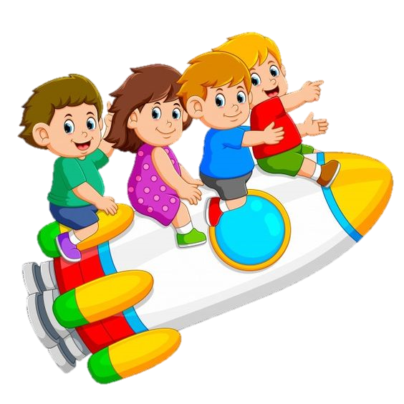
Ngôi
sao
May
mắn
Click ngôi sao → qua từng câu hỏi
Click hình em bé quay lại
Enter qua bài mới

Slide 4
Câu nào dưới đây thuộc kiểu
câu kể Ai là gì?
Bạn Nam là lớp trưởng lớp em.
Bạn Nam học rất giỏi.
Bạn Nam đang lau bảng.
Bạn Nam rất thích vẽ.
Click hình em bé quay lại

Slide 5
Câu kể: “Bạn ấy là hoạ sĩ nhỏ đấy.” được dùng để:
Câu dùng để giới thiệu.
Câu dùng để nêu nhận định.
Câu dùng để khen ngợi.
Câu dùng để hỏi.
Click hình em bé quay lại

Slide 6
Chủ ngữ trong câu: “Các bạn ấy là học sinh lớp 4.” là:
Các bạn ấy
Bạn ấy
Bạn
Các bạn ấy là
Click hình em bé quay lại

Slide 7
Vị ngữ trong câu: “Chúng em là học sinh trường Tiểu học Mỹ Hòa C.” là
Chúng em là học sinh
là học sinh trường Tiểu học Quang Trung
học sinh trường Tiểu học Quang Trung
Cả câu A và B đúng
Click hình em bé quay lại

Slide 8
Khám phá, luyện tập

Slide 9
LUYỆN TỪ VÀ CÂU
Luyện tập về câu kể
AI LÀ GÌ?
AI LÀ GÌ?

Slide 10
Bài 1: Tìm các câu kể Ai làm gì? Và nêu tác dụng của mỗi câu (dùng để giới thiệu hay nhận định về sự vật:
a) Nguyễn Tri Phương là người Thừa Thiên. Hoàng Diệu quê ở Quảng Nam. Cả hai ông đều không phải là người Hà Nội. Nhưng các ông đã anh dũng hi sinh bảo vệ thành Hà Nội trong hai cuộc chiến đấu giữ thành năm 1873 và 1882. Ở trung tâm Hà Nội ngày nay có hai đường phố đẹp mang tên hai ông.
b) Ông Năm là dân ngụ cư của làng này . Hồi ông mới ra chòi vịt, ông trầm lặng như một chiếc bóng.
c) Tàu nào có hàng cần bốc lên là cần trục vươn tới. Cần trục là cánh tay kì diệu của các chú công nhân.
Notes:
图片：https://ibaotu.com/sucai/18244097.html
字体：https://ibaotu.com/Font/quanbu-0/580434c96265489ca134e9a7c9cd1d19.html
音乐：https://ibaotu.com/sucai/17853951.html

Slide 11
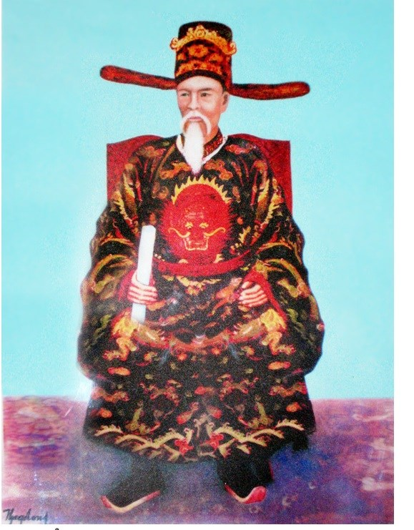
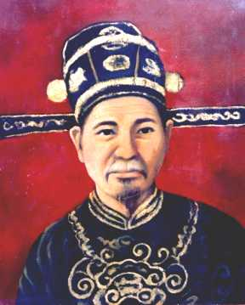
Bài 1: Tìm các câu kể Ai làm gì? Và nêu tác dụng của mỗi câu (dùng để giới thiệu hay nhận định về sự vật):
a) Nguyễn Tri Phương là người Thừa Thiên. Hoàng Diệu quê ở Quảng Nam. Cả hai ông đều không phải là người Hà Nội. Nhưng các ông đã anh dũng hi sinh bảo vệ thành Hà Nội trong hai cuộc chiến đấu giữ thành năm 1873 và 1882. Ở trung tâm Hà Nội ngày nay có hai đường phố đẹp mang tên hai ông.
Hoàng Diệu
Nguyễn Tri Phương

Slide 12
Bài 1: Tìm các câu kể Ai làm gì? Và nêu tác dụng của mỗi câu (dùng để giới thiệu hay nhận định về sự vật):
a) Nguyễn Tri Phương là người Thừa Thiên.
Câu dùng để giới thiệu
Cả hai ông đều không phải là người Hà Nội.
Câu dùng để nêu nhận định

Slide 13
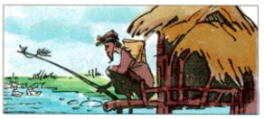
Bài 1: Tìm các câu kể Ai làm gì? Và nêu tác dụng của mỗi câu (dùng để giới thiệu hay nhận định về sự vật):
b) Ông Năm là dân ngụ cư của làng này. Hồi ông mới ra chòi vịt, ông trầm lặng như một chiếc bóng.
Câu dùng để giới thiệu

Slide 14
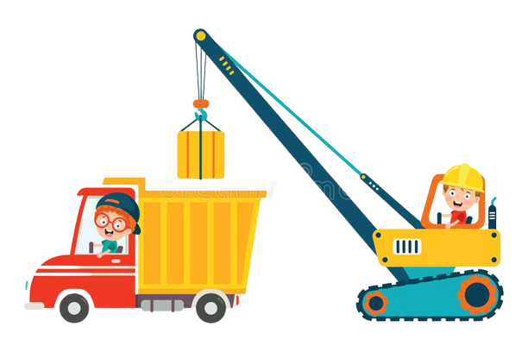
Bài 1: Tìm các câu kể Ai làm gì? Và nêu tác dụng của mỗi câu (dùng để giới thiệu hay nhận định về sự vật):
c) Tàu nào có hàng cần bốc lên là cần trục vươn tới. Cần trục là cánh tay kì diệu của các chú công nhân.
Câu dùng để nêu nhận định

Slide 15
Bài 2: Xác định chủ ngữ, vị ngữ trong mỗi câu :
Ai là gì? em vừa tìm được.
a) Nguyễn Tri Phương là người Thừa Thiên.
Cả hai ông đều không phải là người Hà Nội.
b) Ông Năm là dân ngụ cư của làng này.
c) Cần trục là cánh tay kì diệu của các chú công nhân.

Slide 16
Ai là gì ?
Câu kể
Ai (con gì, cái gì)?
là gì? ( là ai, là con gì) ?
CHỦ NGỮ
VỊ NGỮ

Slide 17
Bài 2: Xác định chủ ngữ, vị ngữ trong mỗi câu :
Ai là gì? em vừa tìm được.
a) Nguyễn Tri Phương là người Thừa Thiên.
CN
VN
Cả hai ông đều không phải là người Hà Nội.
CN
VN
b) Ông Năm là dân ngụ cư của làng này.
CN
VN
c) Cần trục là cánh tay kì diệu của các chú công nhân.
CN
VN

Slide 18
3/ Có lần, em cùng một số bạn trong lớp đến thăm bạn Hà bị ốm. Em giới thiệu với bố mẹ bạn Hà từng người trong nhóm. Hãy viết một đoạn văn ngắn kể lại chuyện đó, trong đoạn văn có sử dụng câu kể: Ai là gì?

Slide 19
Mấy hôm nay, Hà bị ốm không đi học được. Nên cuối buổi học lớp em đến thăm Hà. Gặp mẹ (cha) Hà, em thay mặt các bạn giới thiệu:
- Thưa bác, chúng cháu là bạn cùng lớp với Hà. Biết Hà bị ốm nên chúng cháu đến thăm bạn ấy!
- Cháu tên là ….., ………..của lớp 4A! Còn đây là bạn …., bạn …. và bạn …. . Bạn ……..là lớp phó học tập lớp cháu. Bạn …….là lớp phó lao động. Còn bạn ….. là …………………………!

Slide 20
Vận dụng

Slide 21
Ai là gì ?
Câu kể
Ai (con gì, cái gì)?
là gì? ( là ai, là con gì) ?
CHỦ NGỮ
VỊ NGỮ

Slide 22
Dặn dò
- Hoàn thành bài;
Chuẩn bị bài tiếp theo

Slide 23
Chúc các bạn
học tốt

